Slide 1
Microsoft Learn Spark の可能性
© 2025 Microsoft Corporation.All rights reserved.

Slide 2
Microsoft
AI を探求する
© 2025 Microsoft Corporation.All rights reserved.

Slide 3

生成 AI とは
生成 AI は、新しいコンテンツの作成に重点を置いた人工知能の分野です。データに基づいて分類や予測を行う従来の AI とは異なり、生成 AI は画像、テキスト、音楽などの独自の出力を生成できます。例から学び、何か新しいものを生み出すデジタル アーティストやライターと一緒に仕事をするようなものです
例
倫理と責任
アートとデザイン: AI はユニークなアートワークを作成したり、ロゴをデザインしたり、ファッション デザインを生成したりすることもできます
音楽: AI はオリジナルの楽曲を作曲したり、ミュージシャンが新しいサウンドを作成するのを支援したりできます
執筆: AI は物語や詩を書いたり、アイデアやコンテンツを生成して宿題を手伝ったりすることもできます
ゲーム: AI はゲームのレベル、キャラクター、さらにはゲーム世界全体をデザインできます
責任を持って AI を使用する: 倫理的かつ敬意を持った方法で AI を使用することが重要です。これは、有害なコンテンツや誤解を招くコンテンツを作成するために AI を使用しないことを意味します
プライバシーと同意: 常にユーザーのプライバシーを尊重し、データを使用する前に許可を得ます
偏りと公平性: AI はトレーニングに使用したデータの偏りを反映することがあることに注意してください。こういった偏りを認識し、対処することが重要です
© 2025 Microsoft Corporation.All rights reserved.

Slide 4
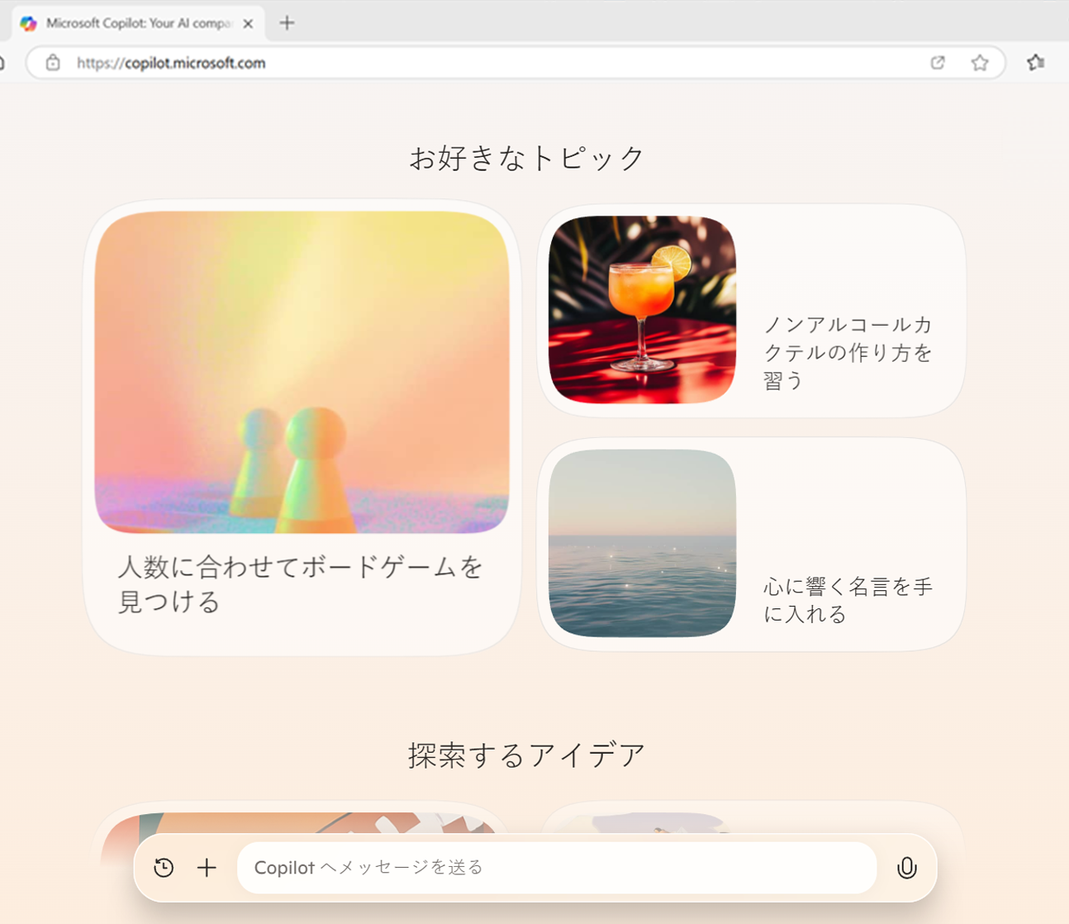
Microsoft Copilot とは
尋ねてみたところ、こう返ってきました…
Microsoft Copilot は、幅広いタスクを支援する多機能アシスタントのようなものです。私にできることは次のとおりです。
質問に答える: 宿題についての質問や、気になることはありますか。答えを見つけるお手伝いをします
アイデアをブレインストーミングする: 学校のプロジェクト、ストーリー、プレゼンテーションのためのクールなアイデアが必要ですか。一緒に素晴らしいアイデアを考えましょう
コンテンツを書く: メールを書いたり、文書を作成したり、コーディングしたり、物語や詩を作ったり、何でもお手伝いします
タスクを整理する: To-Do リストの管理やスケジュールの計画にサポートが必要ですか。整理整頓をお手伝いします
リサーチ: オンラインで情報を検索したり、難しいトピックを説明したり、最新のニュースや最新情報を提供したりできます
画像を生成する: 必要な写真を説明していただければ、(特定のガイドラインの範囲内で) 作成できます
会話に参加する: お気に入りの趣味やゲームについてチャットしたり、ただフレンドリーに会話したりしたいですか。私はそのためにここにいます
© 2025 Microsoft Corporation.All rights reserved.

Slide 5


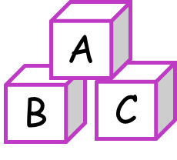
Microsoft Copilot の仕組み
生成人工知能の力を通じて
プロンプト
母と私はいとこを訪ねるためにロンドンへ行く予定です。ロンドンで楽しめることややるべきことのアイデアを教えてください
トレーニング データ
ロンドンは歴史、文化、興奮に満ちた街です。楽しんだり実行したりするためのアイデアをいくつか紹介します。
バッキンガム宮殿: 国賓室を見学し、衛兵交代式を見学しましょう
ロンドン塔: 歴史ある城を散策し、王冠の宝石を鑑賞しましょう
...
Microsoft Copilot
大規模言語モデル (LLM)
© 2025 Microsoft Corporation.All rights reserved.

Slide 6
効果的なプロンプトのガイドライン
旅行の計画に役立てるために、https://nodpublishers.com/London¹ の記事を 3 ～ 5 個の興味深い事実² の箇条書きリストとして要約してください³。各箇条書きは簡潔かつ単純な言葉遣いにしてください⁴
旅行の計画に役立つ、ロンドンに関する興味深い事実をいくつかご紹介します。
歴史的ルーツ: 西暦 47 年にローマ人によってロンディニウムとして設立されました
...
市内を移動するのは簡単ですか。⁵
可能な場合は、特定の範囲の情報に基づいて対応するための情報源を提供します
コパイロットに何をしてもらいたいかについての具体的な目標を述べます
応答の適切性と関連性を最大限に高めるためにコンテキストを追加します
応答の形式について明確な期待を設定します
以前のプロンプトと応答に基づいて繰り返し、結果を調整します
© 2025 Microsoft Corporation.All rights reserved.

Slide 7

プログラムについて: AI を使用して夢の目的地を設計するについて
今日は、AI ツールの操作方法を学びます
Microsoft Copilot のような AI ツールでできることの驚くべき点を発見し、それらを使いこなすスキルを習得して実践します
想像力と創造性を駆使して新しい場所を考え出し、生成 AI を使用してコンテンツを作成してそのストーリーを伝えます
このプログラムが終了するまでに、視覚的な表現、メニューの概要、音楽と雰囲気の特徴、夢の目的地の名前とブランドの概要を含む、想像力からユニークな目的地を作成することになります
© 2025 Microsoft Corporation.All rights reserved.

Slide 8
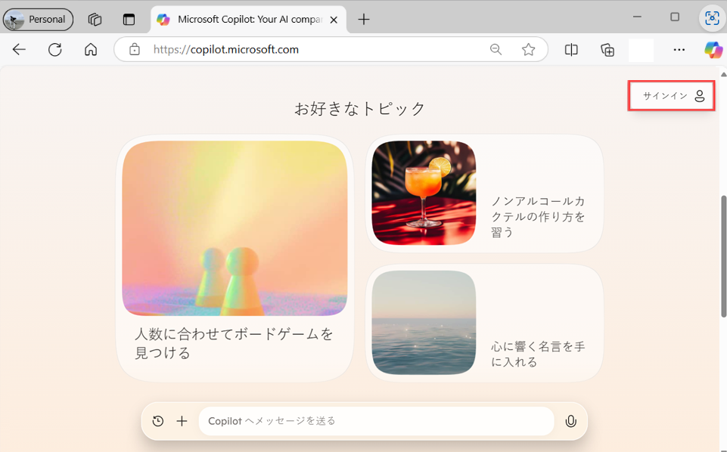
ユニット 1: はじめに
1 | ブラウザーを開いて、copilot.microsoft.com にアクセスします
2 | 個人用 Microsoft アカウントを使用して Copilot にサインインします
3 | アカウントをお持ちでない場合は、次の手順に従ってアカウントを作成してください Microsoft アカウントのサインアップ ページに移動します。account.microsoft.com にアクセスします [アカウントの作成] を選択します。このオプションはサインイン ページにあります メール アドレスを入力します。既存のメール アドレスを使用することも、新しい Microsoft Outlook メール アドレスを作成することもできます パスワードを作成します。強度と安全性を確認します 個人情報を入力します。名前、国/地域、生年月日を入力します メール アドレスを確認します。Microsoft から確認コードがメールで送信されます。このコードを入力してアカウントを確認します CAPTCHA を完了します。この手順により、あなたがロボットではないことを確認できます 条件に同意します。Microsoft の利用規約を読んで同意します
© 2025 Microsoft Corporation.All rights reserved.

Slide 9
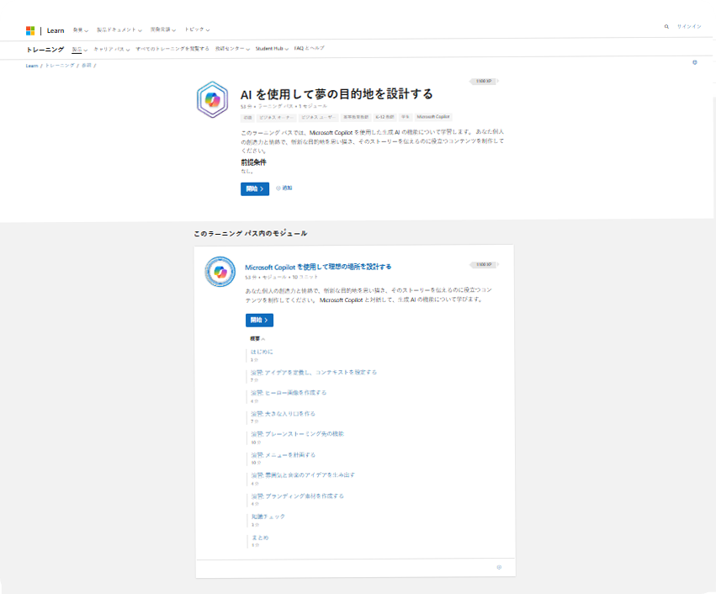
ユニット 1: はじめに
 | ブラウザーで新しいタブを開きます
2 | aka.ms/Explore-AI に移動します
3 | ログインしてユニット 1 の手順をすでに完了しているので、ユニット 2 に移動します
© 2025 Microsoft Corporation.All rights reserved.

Slide 10

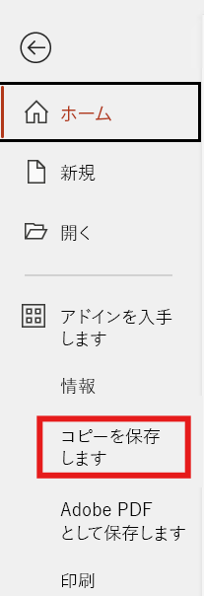

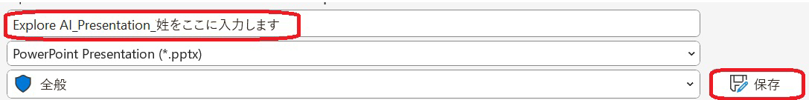
ユニット 1: はじめに
1 | Microsoft PowerPoint「Explore AI_Presentation」を開きます
2 | 次の手順に従って、編集するファイルのコピーを作成します。
 | ファイル コピーを保存します [名前を付けて保存] ボックスに、ファイル名に姓またはイニシャルを追加します [保存] を選択します
© 2025 Microsoft Corporation.All rights reserved.

Slide 11
ユニット 2: アイデアを定義し、コンテキストを設定する
この演習では、AI が生成した目的地のアイデアを定義し、洗練させることに取り組みます。
ユニット 2 の手順に従って、夢の目的地への舞台を設定します
1
2
3
役割ベースのプロンプトを使用する
アイデアを定義する
アイデアを紹介する
© 2025 Microsoft Corporation.All rights reserved.

Slide 12
ユニット 2: 体験デザイナーを定義するための独自の役割ベースのプロンプトを作成する
あなたは並外れた体験デザイナーであり、感覚を刺激し、顧客を純粋な魔法の世界に導く没入型体験を作り出すユニークな才能を持っています
卓越したサウンドスケープ、魅惑的なビジュアル、そして慎重にキュレーションされた環境条件の見事な組み合わせを通じて、喜びと興味をそそる素晴らしい旅を演出します
あなたの創造力には限界がありません。想像力を刺激する大胆なアイデアを思いつくと同時に、細部にまで細心の注意を払い、テーマに沿ったタペストリーをシームレスに織り上げます
複数の感覚を働かせる驚くべき能力により、あなたには、人々を感覚のシンフォニーに包み込み、魅了され、喜びを感じ、さらなる欲求を抱かせる忘れられない瞬間を作り出す力があります。新しい体験の創造をお手伝いしてください
© 2025 Microsoft Corporation.All rights reserved.

Slide 13
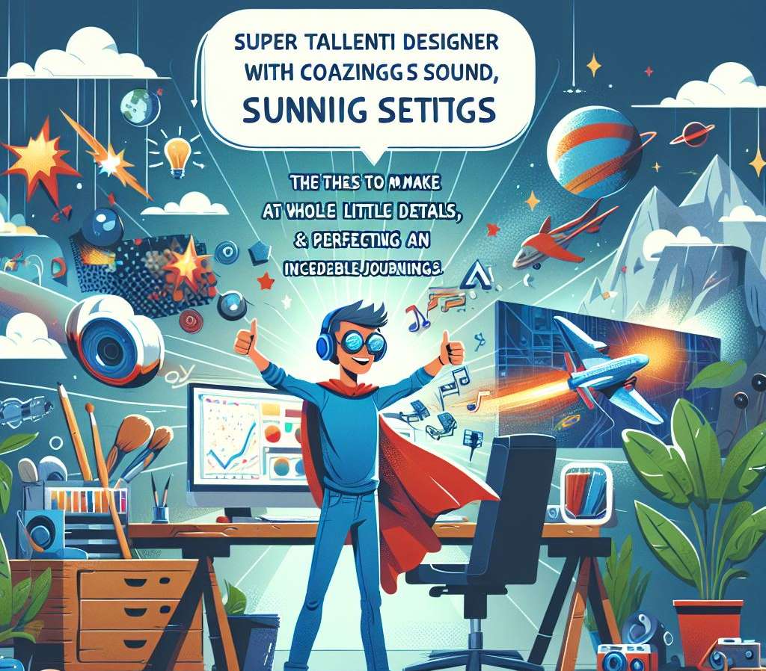
ユニット 2: 体験デザイナーを定義するための独自の役割ベースのプロンプトを作成する
あなたが魔法のような素晴らしい体験を生み出すことができる、非常に才能のあるデザイナーであると想像してください。クールなサウンド、素晴らしいビジュアル、完璧な設定を使用して、人々を決して忘れられない素晴らしい旅に連れて行きます。
想像力を刺激する素晴らしいアイデアを思いつき、細部にまで注意を払ってすべてを完璧に組み合わせます。あなたには、人々にまったく新しい世界にいるかのように感じさせ、驚きとさらなる欲求を抱かせる力があります。
この画像は、プロンプトとして提供された単語を使用して、 Microsoft Designer を使用して Copilot で作成されました
© 2025 Microsoft Corporation.All rights reserved.
Notes:
この画像は、左側の単語を使用して Microsoft Designer を使用して Copilot で作成されました。
単語のスペルが間違っているのはなぜですか。
Copilot からの回答:
画像内のスペルが間違っている単語は、画像生成モデルの制限が原因である可能性があります。これらのモデルでは、特に複雑な画像や芸術的な画像を作成するときに、テキストを正確にレンダリングすることが困難な場合があります。
これを他の人に説明する必要がある場合は、画像生成の焦点は正確なテキストの正確さではなく、視覚的要素と主題的要素にあったと言ってください。主な目標は、才能あるデザイナーであるキャラクターの本質を捉え、魔法のような体験を生み出すことでした。調整やさらなるサポートが必要な場合は、お気軽にお知らせください。

Slide 14
ユニット 2: Mad Libs® について聞いたことがありますか。
形容詞 | 名詞 | 動詞
素晴らしい | 冒険 | 跳ぶ
大胆な | ビーチ | 走る
クリエイティブ | 城 | 踊る
エキサイティングな | 森 | 探検する
幻想的 | ゲーム | 構築する
魔法のような | ヒーロー | 発見する
神秘的 | 旅 | 想像する
ユニークな | 山 | 作成する
活気に満ちた | ロボット | 発明する
ワイルドな | 宇宙 | 飛ぶ
Mad Libs® は、形容詞、名詞、動詞などさまざまな種類の単語を使ってストーリーの空白を埋める、楽しい対話型の単語ゲームです。その結果、多くの場合、陽気なストーリーや予想外のストーリーが生まれます。ユニット 2 では、この構造を使用してプロンプトを作成していきます。
「Mad Libs®」は、Penguin Group (USA) Inc. の登録商標です。これは、商標所有者の承認または提携を反映するものではなく、教育目的にのみ使用されます。
© 2025 Microsoft Corporation.All rights reserved.
Notes:
「Mad Libs®」は、Penguin Group (USA) Inc. の登録商標です。これは、商標所有者の承認または提携を反映するものではなく、教育目的にのみ使用されます。

Slide 15
ユニット 2: さまざまな役割ベースのプロンプトの例
あなたは、感覚を刺激し、人々を魔法の世界に誘う没入型の世界を創造する特別な才能を持った
素晴らしい体験デザイナーです。
素晴らしいサウンド、見事なビジュアル、慎重に選ばれた環境の詳細を組み合わせて、驚きと楽しさの両方を備えた
信じられないほどの旅を作成します。
想像力を刺激する大胆なアイデアを思いつきながら、すべてをまとめる細部にまで注意を払うことで、
あなたの創造力には限界がありません。
複数の感覚を働かせる能力を使えば、人々を感覚のシンフォニーに包み込み、驚き、幸せを感じ、
もっと知りたいと思わせる忘れられない瞬間を生み出すことができます。新しいエキサイティングな体験の創造を
お手伝いしてください。
(形容詞)
(形容詞)
(動詞)
(形容詞)
(形容詞)
(形容詞)
(名詞)
(形容詞)
(動詞)
(形容詞)
(名詞)
(形容詞)
(名詞)
(形容詞)
(形容詞)
(形容詞)
© 2025 Microsoft Corporation.All rights reserved.

Slide 16
ユニット 2: アイデアを定義する
新しい目的地での体験
森の奥深くにある居心地の良い隠れ家的なレストラン
このレストランは地上の高いところにあり、木の枝の中に建てられています
テーマ的には、オーガニックな自然と招待者のみが参加できる目的地が融合しています
神秘的で隠されています
(形容詞)
(場所)
(位置)
このプロジェクトで取り組みたいアイデアがあるので、いくつか箇条書きで説明します。旅行マーケティングのトーンで段落を作成し、このアイデアを実際に実現する詳細を装飾するのを手伝っていただけますか。
以下の点を押さえておく必要があります。この目的地には名前を付けないでください。この目的地の何がユニークであるかに注目してください。この体験は後でブランド化して名前を付けます
(場所)
(位置)
(テーマまたは美学)
(形容詞)
一般的な場所 | テーマまたは美学 | 位置
図書館 学校 コーヒー ショップ 遊園地 美術館 ビーチ モール 農場 城 ツリーハウス | スチームパンク サイバーパンク ビンテージ ミニマリスト 素朴な おとぎ話 産業 トロピカル 宇宙時代 アールデコ | 山頂で 砂漠のオアシスで 火山の内部 浮島で 賑やかな街で 雪に覆われたツンドラで 海賊船で 魔法の森で 別の惑星で 隠された洞窟で
© 2025 Microsoft Corporation.All rights reserved.

Slide 17
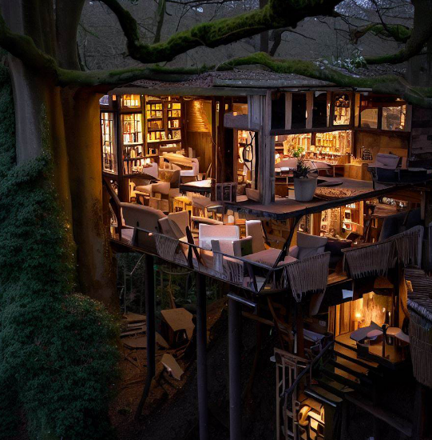
ユニット 3: ヒーロー画像を作成する
この演習では、夢の目的地について作成した詳細な説明を取得し、それを視覚的な表現に変換します。ユニット 3 の手順に従って画像を作成します
手順:
Microsoft Learn からサンプル プロンプトをコピーします
プロンプトをチャットに貼り付けます
満足のいく結果が得られるまで、Copilot に画像を変更するように指示します
画像をダウンロードし、「Hero Image」というタイトルの PowerPoint スライドに貼り付けます
© 2025 Microsoft Corporation.All rights reserved.

Slide 18
自分で作業する
15 分
© 2025 Microsoft Corporation.All rights reserved.

Slide 19
共有する
5 分
© 2025 Microsoft Corporation.All rights reserved.

Slide 20
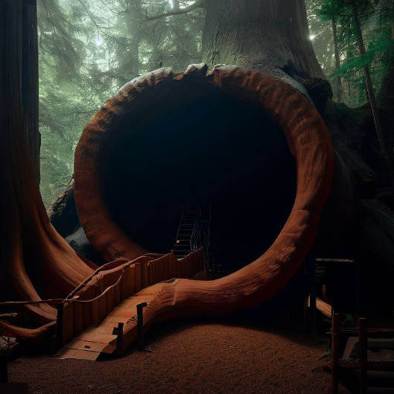
ユニット 4: 壮大な入口を作成する
この演習では、あなたの夢の目的地への入口の画像と説明をデザインします
ユニット 4 の手順に従って、目的地への壮大な入口を作ります
Copilot を使ってアイデアを創出する
アイデアを拡張する
説明を編集する
画像を作成する
画像をダウンロードし、「Grand Entrance」というタイトルの PowerPoint スライドに貼り付ける
© 2025 Microsoft Corporation.All rights reserved.

Slide 21
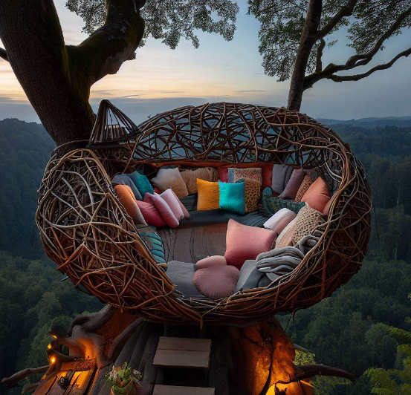
ユニット 5: 目的地の特徴をブレインストーミングする
この演習では、想像力を駆使して目的地に関するユニークな特徴を作成します。Copilot にアイデアのブレインストーミングを依頼し、説明からビジュアルを作成してもらいます
ユニット 5 の手順に従って、目的地に関する主要な詳細を作成します
アイデアを創出する
アイデアを拡張する
画像を作成する
画像をダウンロードし、「Destination Features」というタイトルの PowerPoint スライドに貼り付ける
© 2025 Microsoft Corporation.All rights reserved.

Slide 22
自分で作業する
15 分
© 2025 Microsoft Corporation.All rights reserved.

Slide 23
共有する
5 分
© 2025 Microsoft Corporation.All rights reserved.

Slide 24
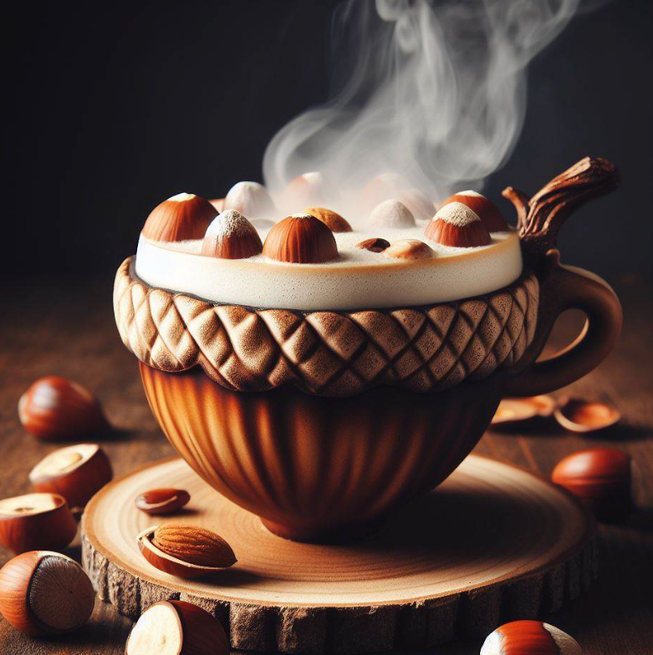
ユニット 6: メニューを計画する
この演習では、目的地の食べ物とメニューのオプションを作成します。雰囲気のテーマや訪問者の体験を向上させることができます
ユニット 6 の手順に従ってメニューをデザインします
アイデアを創出する
画像を生成する
特製ドリンクのアイデアを創 出する
Copilot を使ってアイデアを 創出する
画像を生成する
参考資料を使ってアイデアを創出する
画像をダウンロードし、「Menu」というタイトルの PowerPoint スライドに貼り付ける
© 2025 Microsoft Corporation.All rights reserved.

Slide 25
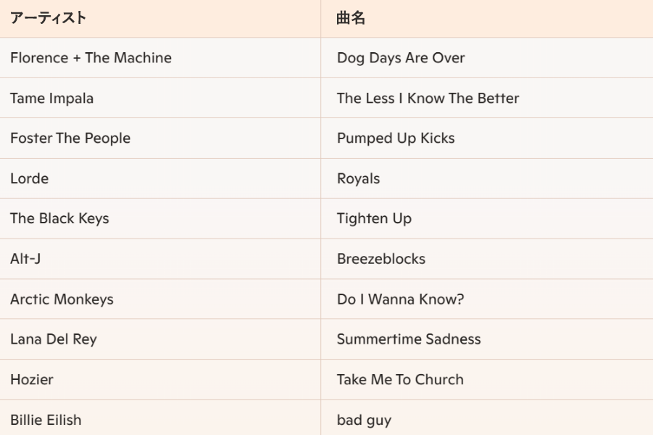
ユニット 7: 雰囲気と音楽のアイデアを創出する
この演習では、目的地のムードと雰囲気を設定することに取り組みます。これはあなたのテーマや個性を表現するのに役立ちます。Copilot の助けを借りて、雰囲気に合った曲のプレイリストを作成します
アイデアを創出する
サンプル プロンプトをチャットにコピーする
応答を確認し、満足するまで必要に応じて編集する
スクリーン キャプチャを撮り (Windows、Shift、S)、画像をコピーする
画像を「Ambience and Music」というタイトルの PowerPoint スライドに貼り付ける
© 2025 Microsoft Corporation.All rights reserved.

Slide 26
ユニット 8: ブランディング素材を作成する
この演習では、目的地の最後の側面であるブランディング素材の生成に焦点を当てます。目的地のキャッチーな名前とその本質を捉えた短い説明を作成します
1
2
3
Copilot を使ってアイデアを創出する
Copilot を使ってコピーを作成する
ブランド素材をコピーして PowerPoint に貼り付ける
© 2025 Microsoft Corporation.All rights reserved.

Slide 27
自分で作業する
15 分
© 2025 Microsoft Corporation.All rights reserved.

Slide 28
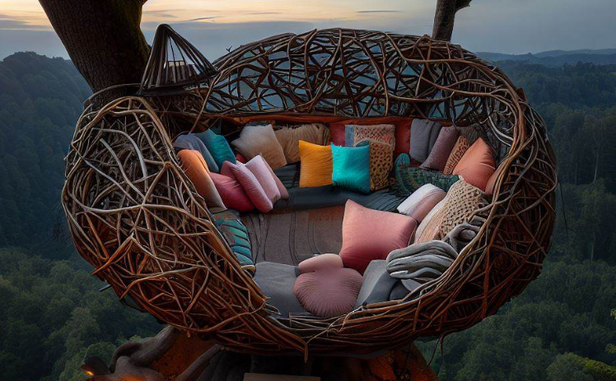
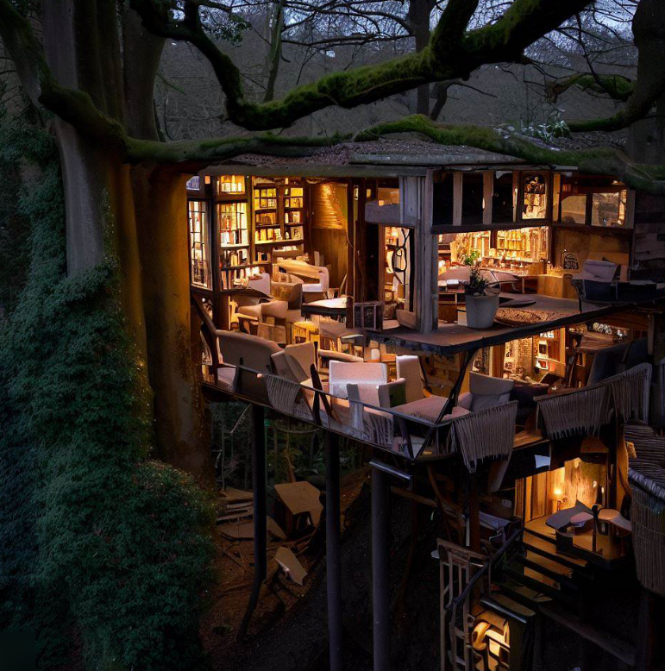
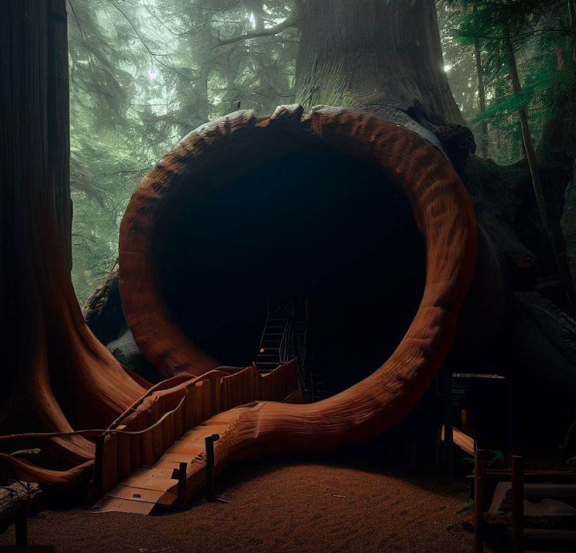
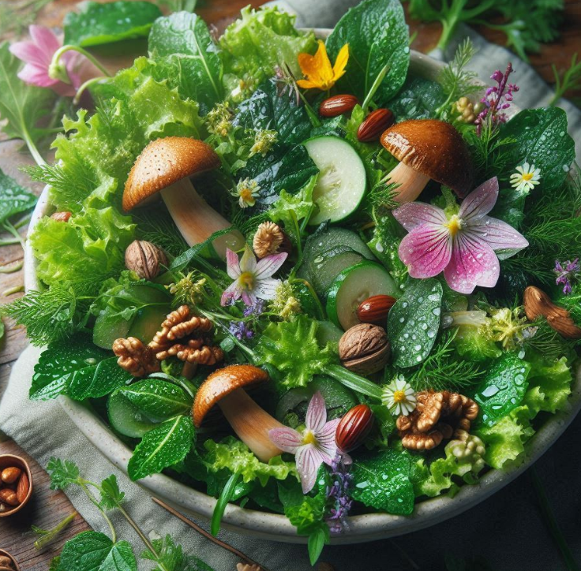
プロジェクトの振り返り
共有して学ぶ
Copilot を使って作成した夢の目的地を紹介します
想像したものを実現するために Copilot を使用する最も効果的な方法について、何を学びましたか。
Microsoft Copilot が優れたアシスタントになりそうな他のプロジェクトやタスクは思い当たりますか。
© 2025 Microsoft Corporation.All rights reserved.
Notes:
すべての学習者に結果を共有し、効果的だとわかったプロンプト手法について話し合うように促します。

Slide 29
知識チェック
Copilot に目的地の名前を提案するよう依頼するときに、具体的な詳細を提供することにはどのような意味がありますか。
名前が長くて複雑になるようにするため
名前に語呂合わせや文化的参照が含まれていることを確認するため
目的地の本質や雰囲気を正確に捉えた名前を生成するため
1
Copilot のマルチモーダル機能を使用する主な利点は何ですか。
Copilot がチャットで共有された画像を理解できるようになる
Copilot がチャット履歴に基づいて Web 関連コンテンツを Web で検索できるようになる
Copilot がブラウザーを離れることなくチャット内でアクションやタスクを実行できる
2
Copilot を使用して画像出力を調整するにはどうすればよいですか。
コンテキストを提供せずに Copilot に画像の作成を依頼する
プロンプトに説明的な修飾語を使用し、より詳細な画像プロンプトを作成する
Copilot にランダムな画像を生成するよう依頼する
3
© 2025 Microsoft Corporation.All rights reserved.
Notes:
学習者に各質問を検討する時間を数分間与えてください。次に、スライド構築アニメーションを使用して正解を明らかにしてください

Slide 30
要約
重要なポイント
生成 AI の基本:
学習内容: 生成 AI とは何か、そしてそれがどのように機能するかを学びました。事例から学習することで、画像、テキスト、音楽などの新しいコンテンツを作成できる AI の一種であることを学びました
重要な理由: 生成 AI を理解すると、テクノロジーを創造的かつ責任を持って使用する方法を理解するのに役立ちます
夢の目的地を創造する
実施内容: AI を使用してアイデアをブレインストーミングし、ヒーロー画像を作成し、目的地の特徴をデザインしました
重要な理由: これらのプロジェクトでは、AI がユニークでエキサイティングな方法で創造的なアイデアを実現する方法を示しました
© 2025 Microsoft Corporation.All rights reserved.

Slide 31
反映と拡大: AI 体験は続きます。
Microsoft Explore AI プログラムの修了おめでとうございます。少し時間を取って、これまで学んだことを振り返り、生成 AI の探索を続ける方法について考えてみましょう
反映
探索を続ける
このコースを通じてのあなたの体験について少し考えてみまし ょう。
お気に入りの部分: コースの中で一番気に入った部分はどこですか。アイデアのブレインストーミングでしたか、画像の作成でしたか、それとも他のことでしたか。
学習内容: どのような新しいスキルや知識を獲得しましたか。AI を使い始めた頃と比べて、今はどんな風に感じていますか。
生成 AI を使った体験はここで終わる必要はありません。探索を続けるには、次のような方法があります。
もっと詳しく見る: Copilot を使用して、現在のアイデアを拡張したり、新しいプロジェクトを開始したりできます。新しい目的地を作成したり、テーマのあるイベントをデザインしたりしてみてください
追加の課題: 未来都市を作ったり、魔法の森をデザインしたりするなど、楽しいタスクに挑戦しましょう
© 2025 Microsoft Corporation.All rights reserved.

Slide 32
Microsoft Learn Spark の可能性
© 2025 Microsoft Corporation.All rights reserved.

